Slide 1
СвОЯ ИГРА по английскому языку
2 класс

Slide 2
Дни недели
1
2
3
4
5
4
5
1
2
3
Семья
1
2
3
4
5
Занятия
1
2
3
4
5
Цвета
1
2
3
4
5
Числа

Slide 3
Как на английский язык переводится слово «пятница»

Slide 4
Какой буквы не хватает в словах?
S_nday,
T_esday,
Th_rsday.

Slide 5
Составьте слово из перепутавшихся букв:
y w a n d d e e s

Slide 6
Переведите на русский язык:
I like playing football on Sunday.

Slide 7
Напишите на английском языке:
Я люблю играть в компьютерные игры по субботам

Slide 8
Кто это?

Slide 9
Какой буквы не хватает в словах?
mu_my,
grand_a,
fa_ily.

Slide 10
Скажи на английском языке:
счастливая семья,
грустная бабушка.

Slide 11
Переведи на русский язык:
My family is big: daddy, mummy, brother and me.

Slide 12
Напиши на английском языке:
Веселый брат

Slide 13
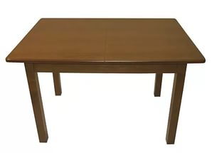
Назовите занятие этой девочки на английском языке

Slide 14
Какой буквы не хватает в словах?
_kate,
_ki,
_wim.

Slide 15
Скажи на английском языке:
Я люблю рыбачить.

Slide 16
Переведи на русский язык:
My family like swimming in the river.

Slide 17
Напиши на английском языке:
Играть в теннис

Slide 18
Какой это цвет?

Slide 19
Какой буквы не хватает в словах?
Yello_,
_hite,
bro_n.

Slide 20
Скажи на английском языке:
красная коробка,
синяя лампа.

Slide 21
Переведи на русский язык:
My favourite colours are yellow and green.

Slide 22
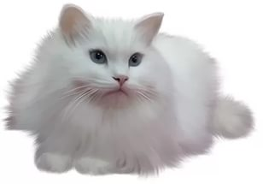
Напиши на английском языке:
белый кот

Slide 23
Назови числа.
7,
10.

Slide 24
Какой буквы не хватает в словах?
F_ve,
e_ght,
n_ne.

Slide 25
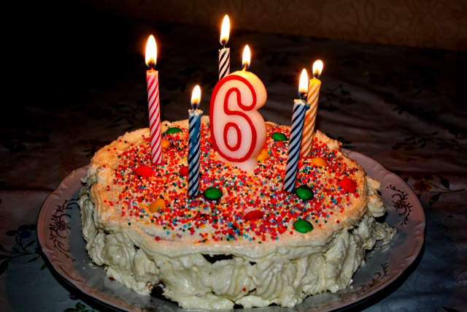
Скажи на английском языке:
Мне 6 лет.

Slide 26
Переведи на русский язык:
It's my birthday today.

Slide 27
Напиши на английском языке:
две свечи

Slide 28
Ссылки:
http://kartinki-vernisazh.ru/_ph/170/1/303391312.gif?1482059776
https://im2-tub-ru.yandex.net/i?id=c22bb4dfd505d56f54fbb7c407394b0d&n=33&h=215&w=150
http://misanec.ru/wp-content/uploads/2016/07/papa-i-syn.jpg
https://2.bp.blogspot.com/-BKJH0Q9bcqI/UEDUkelBoPI/AAAAAAAADAs/G9R2h5l_9bo/s1600/burger-fish-burger.png
http://www.kimgou.ru/adata/24158.jpg
http://crosti.ru/patterns/00/01/e0/83a75e1139/picture.jpg
http://bel-m.ru/wp-content/uploads/2012/02/%D0%BA%D1%80%D0%BE%D0%B2%D0%B0%D1%82%D1%8C2.jpg
http://www.lakonza.ru/UserFiles/Image/Logart/logart_stol_derevo/img263_16650_big.jpg
http://www.publicdomainpictures.net/pictures/80000/t2/brown-paint-splat.jpg
http://russianpoetry.ru/images/photos/medium/article167397.jpg

Slide 29
Ссылки:
http://propertywithoutborders.ru/img/580a604e8aed8.jpg
http://reginspa.kz/img/can.png
http://www.stihi.ru/pics/2013/08/06/7441.jpg
http://animal-store.ru/img/2015/043023/4524272
http://www.tochkagif.ru/_ph/80/2/203150026.gif
http://m.gifmania.ru/Animated-Gifs-Landshafty/Animations-Climatology/Images-Rainbow/Rainbow-64814.gif
https://im2-tub-ru.yandex.net/i?id=51b11f39c6a1653ee14d31560ec298e7&n=33&h=166&w=179
http://l-userpic.livejournal.com/32688807/7753677
https://im1-tub-ru.yandex.net/i?id=fd1f52faf21766e1eabf1950a30c5885&n=33&h=215&w=206
Английский язык. 2 класс: учеб. для общеобразоват. организаций/Н.И.Быкова, Д.Дули, М.Д.Поспелова, В.Эванс. – 6-е изд. – М.: Express Publishing: Просвещение, 2015.

